Slide 1
アントレプレナーシップ入門 ベンチャーの創造を学ぶ
第10章 最良チームをつくる

Slide 2
イントロダクション
起業を考えるアントレプレナーが独りでするか，仲間とやるべきか。
陥りがちなジレンマはなぜ生まれるのだろうか？
起業チームをつくって起業する場合に，どのような役割のメンバーで構成するべきか。
チームメンバーの関係・役割などを検討して，起業のジレンマを克服するべきだということ
事業成長を続ける場合，アントレプレナーと起業チームのあり方は，どのように変化していくべきなのか。

Slide 3
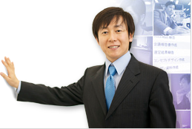
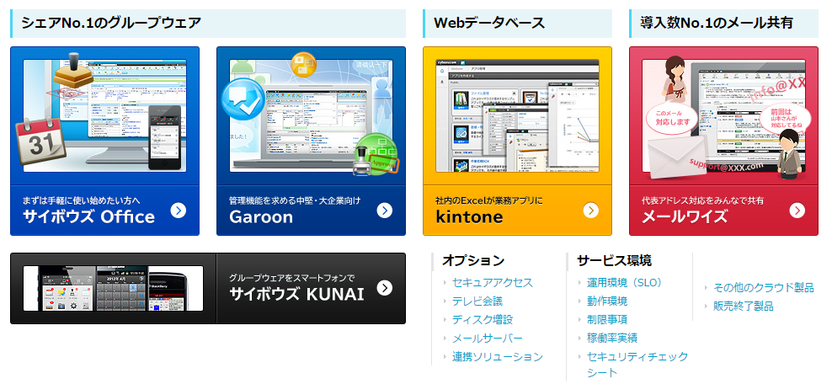
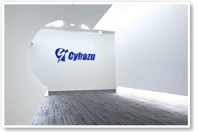
CASE サイボウズ株式会社
「世界中のチームに力を」
（企業ウェブサイトより）

Slide 4
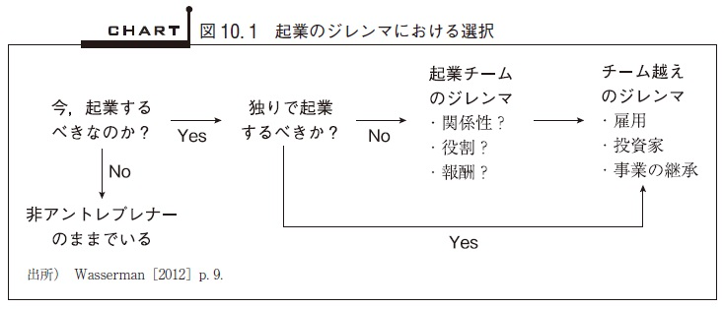
１ 起業のジレンマ
起業時の最大の状況選択の１つ

Slide 5
チーム起業時のキーワード：関係性・役割・報酬
人間関係(Relationship)
友人家族 vs. 知り合い vs. 元同僚
均質なチーム vs. 多様性のチーム
役割（Roles）
役割重複 vs. 役割分担
平等主義 vs. 階層型
報酬（Rewards）
均等 vs. 不均等
静的契約 vs. 動的契約

Slide 6
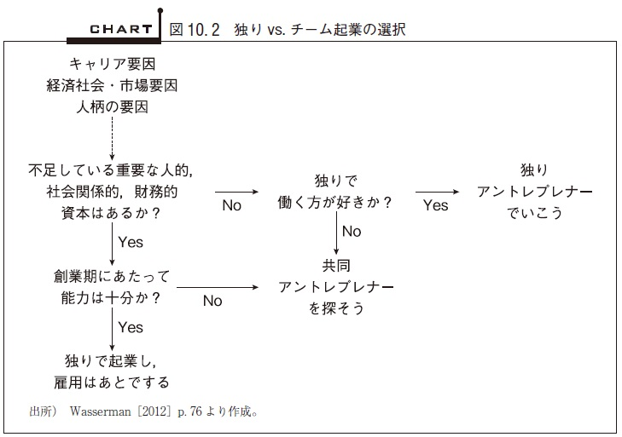
２ 起業チームの神話と最良の形
チーム起業も独りもいくつかの選択の積み重ね

Slide 7
チーム起業の中にも分業あり

Slide 8
起業チームから経営チームへ
３ 経営ビジョンの共有と成長に伴う
課題
起業チームから経営チームへ成長するためには，経営ビジョン（理念）が必要
経営ビジョンとは，企業組織としての価値観・行動規範などを顧客・従業員をはじめて利害関係者に示すもの
株主だけではなく，多様な利害関係者の期待に応えることができる企業統治（コーポレート・ガバナンス）をつくる
企業統治とは，経営者を選任・監視・解任に関わる仕組みで，企業経営の目的とするところは何かをチェックする。

Slide 9
まとめ
１ アントレプレナーの起業のジレンマには，管理と成長のジレンマ，異質性と同質性のジレンマなどがあり，最良のチームをつくっていくことで解決する。
補完的なパートナーのコミットメントを引き出してと分かち合うこと
２ 最良のチームとは，生計確立型や高成長志向型などの経営のビジョンによって異なってくるが，兼務（オーバーラップ）型と分業型がある。
多様な個性が協力するのに大切なのは，経営ビジョン（理念）の共有
３ チームから組織，起業から企業になるためには，企業統治をつくっていきながら，アントレプレナー型からプロフェッショナル型へ移行する必要がある。
４ アントレプレナーにとって，企業成長の段階に合わせて最良のチームをつくっていくということは，学び続け，自己成長と脱皮（変容）を繰り返していくことである。

Slide 10
チャレンジ課題
① あなたが起業すると仮定した場合，独りとチームのどちらを選びますか。それはなぜですか。
② 起業チームが経営チームへと変化を遂げるためには，経営者自身の成長のために必要な条件とは何ですか。
具体的な例を挙げて説明してみて下さい。

